Slide 1
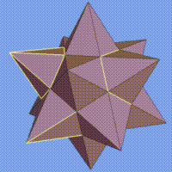
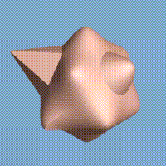
计算机高级图形学
第三章 物体的几何表示 (3)
Subdivision Surfaces
Notes:
http://grail.cs.washington.edu/projects/subdivision/

Slide 2
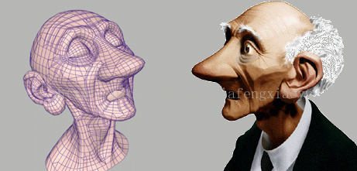
Subdivision
在三维建模领域里，细分曲面算是一个比较常见的术语，经常用于动画角色的原型设计，甚至在工业设计领域，也开始流行用细分建模来进行原型设计

Slide 3
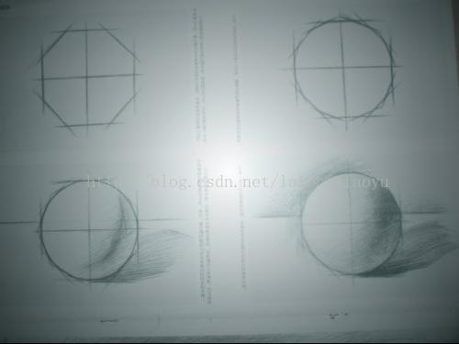
Subdivision
小时候学素描，开始的时候都要学着画一个圆。一般从正方形开始，然后不断的割角，最后就成了一个圆。这其实就是一个细分曲线。这类作图方法，可以形象地称为切割磨光方法：设计师先勾划出物体的大致轮廓线，然后不断的细化割角。

Slide 4
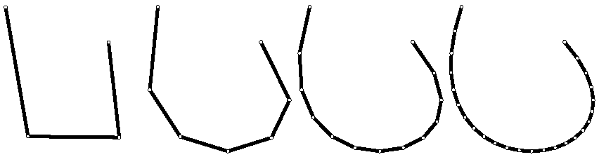

Subdivision
如何使得一条曲线变光滑?
每次细分都是在每条边上插入一个新的顶点，可以看到随着细分次数的增加，折线逐渐变成一条光滑的曲线。曲面细分需要有几何规则和拓扑规则，几何规则用于计算新顶点的位置，拓扑规则用于确定新顶点的连接关系。

Slide 5
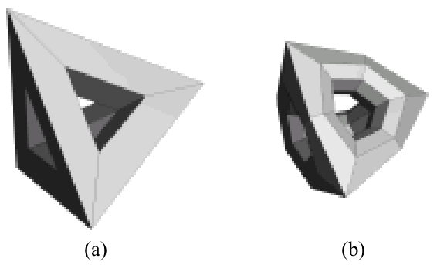
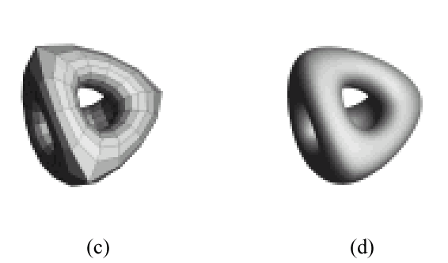
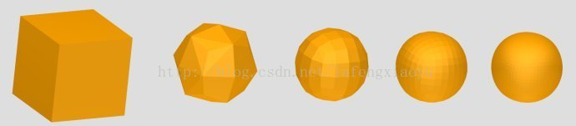
Subdivision Surfaces
把画圆的方法推广到三维，就得到了画球的方法

Slide 6
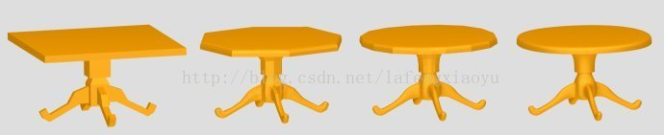
Subdivision Surfaces
应用细分曲面做三维模型的原型设计非常的方便。通常只需要两个步骤，先创建出模型的大致轮廓，然后设置需要切割的点线面。比如这个桌子模型，先创建出它的轮廓模型，看起来非常简单，然后设置哪些点线面需要切割。

Slide 7
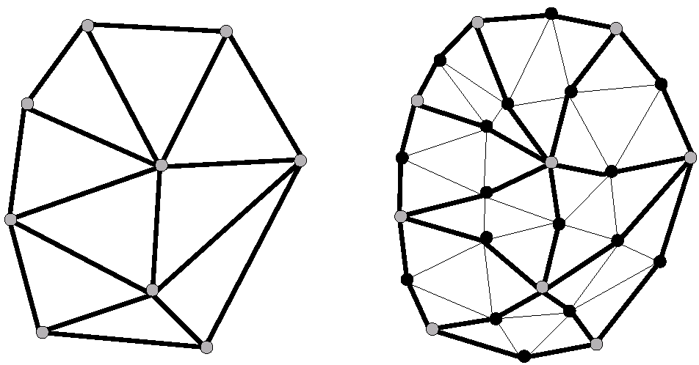

Key Questions
How Refine Mesh?
  Aim for properties like smoothness
How Store Mesh?
  Aim for efficiency for implementing subdivision rules

Slide 8
Loop Subdivision Scheme
How Refine Mesh?
  Refine each triangle into 4 triangles by splitting each edge and connecting new vertices

Slide 9
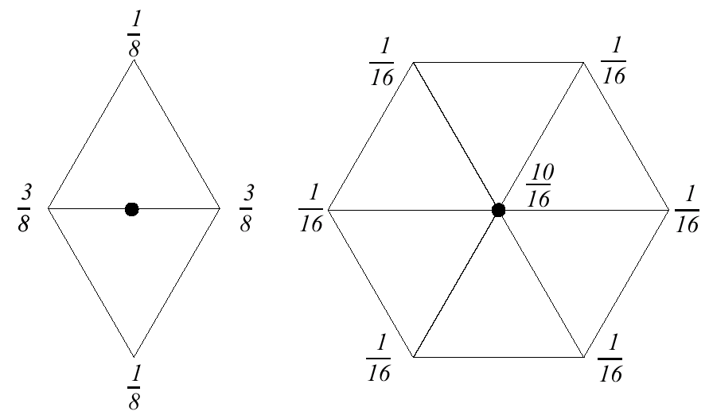
Loop Subdivision Scheme
How Position New Vertices?
  Choose locations for new vertices as weighted average of original vertices in local neighborhood
Notes:
对一个模型细分可分两步：分裂和平均。在分裂阶段所用的方法称为拓扑规则，平均阶段所用的方法称为几何规则。对于Loop细分模式来说拓扑规则是在三角形的每条边上插入新点并将其两两相连使每个三角形分裂成4个小三角形，因此，细分一次后三角形的个数几乎是原来的4倍；而几何规则是重新计算网格上原有顶点（非新生成的顶点）新的坐标位置（因为原有三角形已被分裂）。

Slide 10
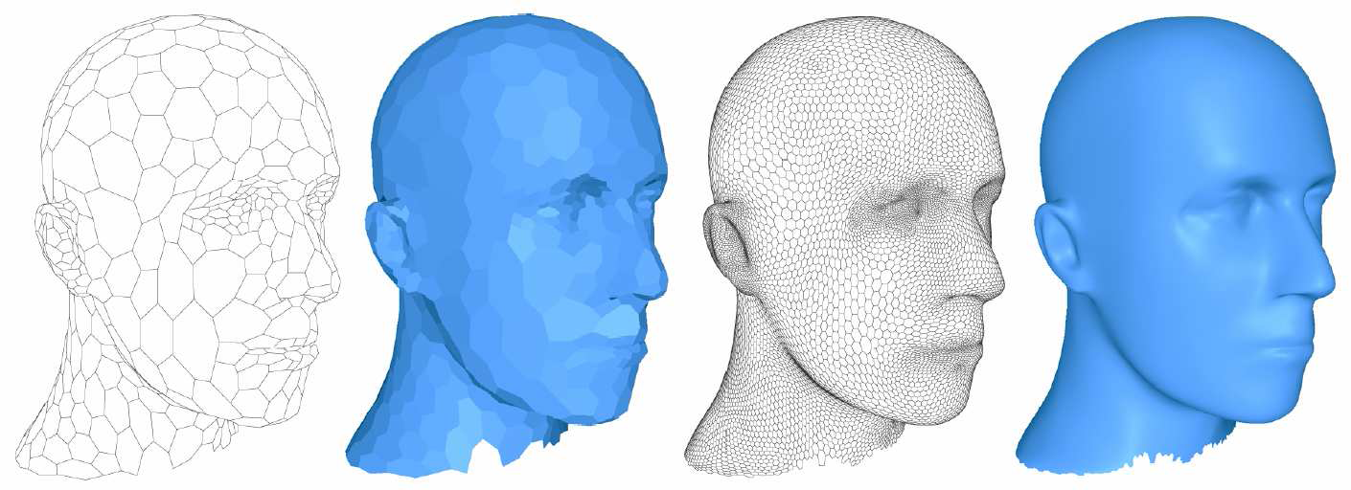
Loop Subdivision Scheme
对任意拓扑结构的多边形进行细分

Slide 11
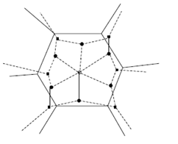
Catmull-Clark subdivision
Catmull-Clark细分是一种四边形网格的细分法则，每个面计算生成一个新的顶点，每条边计算生成一个新的顶点，同时每个原始顶点更新位置。下图为Catmull-Clark细分格式的细分掩膜，对于新增加的顶点位置以及原始顶点位置更新规则如下

Slide 12
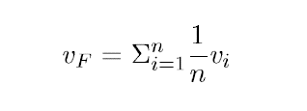
Catmull-Clark subdivision
细分新的曲面，先求出新的曲面的顶点：
Face point（位于原来多边形面里的新顶点）
Edge point（在原来的边中点附近的新顶点）
New vertex point （对原来的顶点进行调整得到新顶点
Face point：
給定一個面F，有顶点V1,V2,……，Vn，那么新的Face point，VF计算公式如下

Slide 13

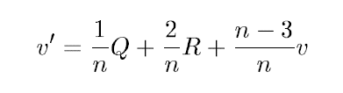
Catmull-Clark subdivision
Edge point:
假设一边E的两个顶点为v和w，还有相邻的两个面为F1和F2（其面顶点已经算出为VF1和VF2）。那么对应这个边的新顶点VE为
New Vertex point:
给定一个顶点v。假设Q是与v相邻的多边形的face point的平均值；v与n条边相邻，R是与v相邻的边的中点的平均值，那么调整后得到的新顶点位置v'为。

Slide 14
Catmull-Clark subdivision
得到新的顶点后，边是如何产生？
1：每个面顶点（Face Point）VF与包围它的边对应的边顶点(Edge Point)VE相连。
2：每个顶点调整后得到的新顶点（new vertex point）v’与它相邻的边上的点（edge point）VE相连。

Slide 15
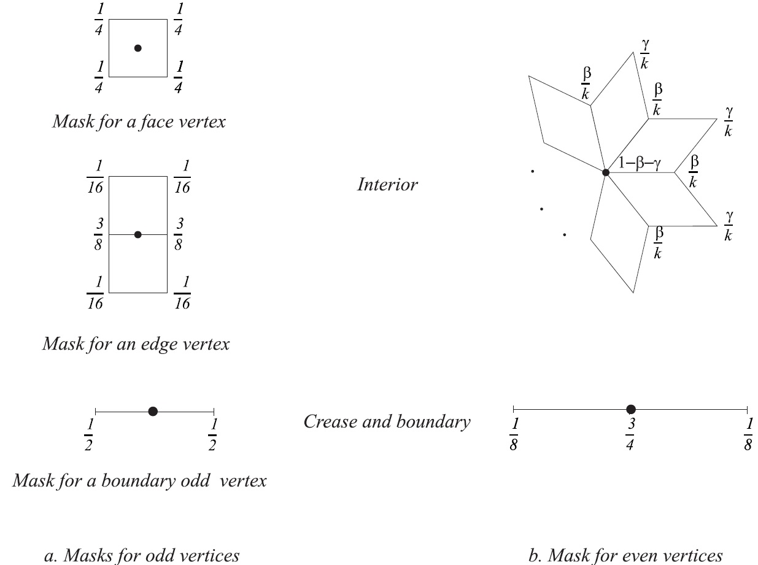
Catmull-Clark subdivision
Catmull-Clark细分是一种四边形网格的细分法则，每个面计算生成一个新的顶点，每条边计算生成一个新的顶点，同时每个原始顶点更新位置。下图为Catmull-Clark细分格式的细分掩膜，对于新增加的顶点位置以及原始顶点位置更新规则如下

Slide 16

Catmull-Clark subdivision
网格内部F-顶点位置：
设四边形的四个顶点为v₀、v₁、v₂、v₃，则新增加的顶点位置为v = 1/4*(v₀ + v₁ + v₂ + v₃)
网格内部V-顶点位置
设内部顶点v₀的相邻点为v₁、v₂，…，v_{2n}，则该顶点更新后位置为.其中α、β、γ分别为α = 1 - β - γ
网格边界V-顶点位置
设边界顶点v₀的两个相邻点为v₁、v₂，则该顶点更新后位置为v = 3/4*v₀ + 1/8*(v₁ + v₂)
网格内部E-顶点位置
设内部边的两个端点为v₀、v₁，与该边相邻的两个四边形顶点分别为v₀、v₁、v₂、v₃和v₀、v₁、v₄、v₅，则新增加的顶点位置为v = 1/4*(v₀ + v₁ + v_{f}¹ + v_{f}²) = 3/8*(v₀ + v₁) + 1/16*(v₂ + v₃ + v₄ + v₅)

Slide 17
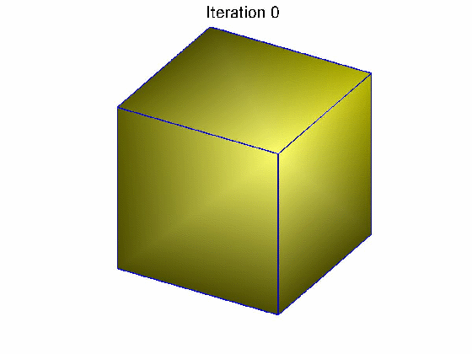
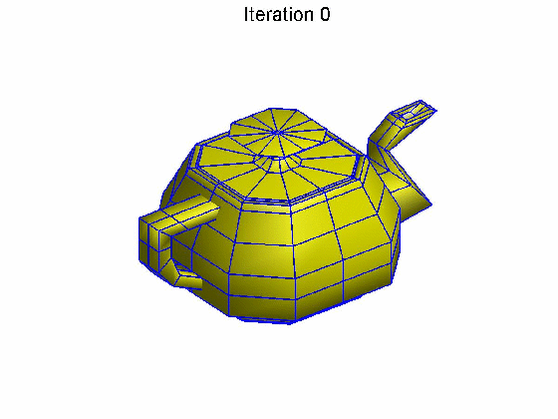
Catmull-Clark subdivision
网格边界E-顶点位置：
设边界边的两个端点为v₀、v₁，则新增加的顶点位置为v = 1/2*(v₀ + v₁)

Slide 18
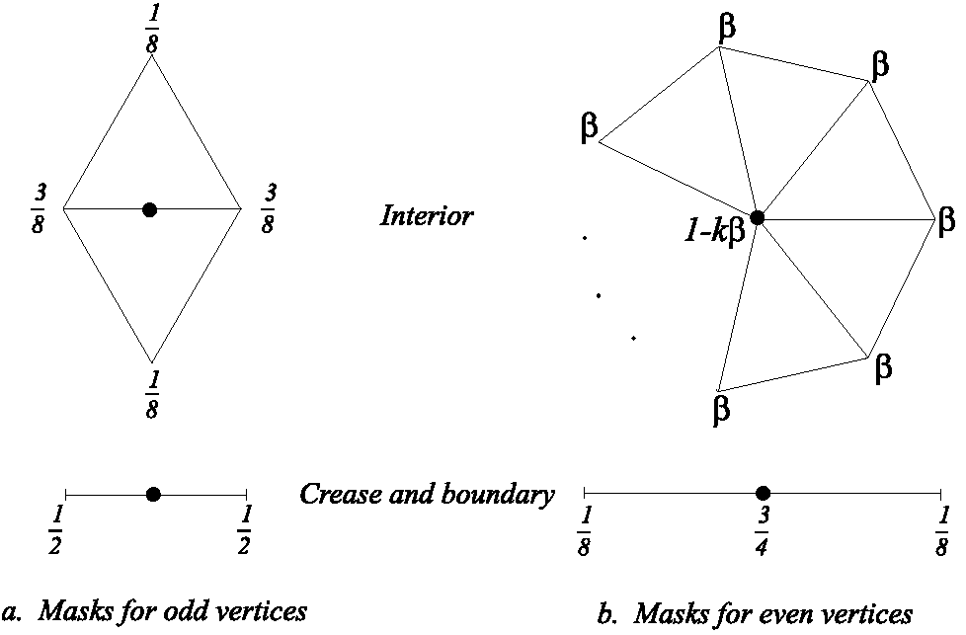
Loop Subdivision Scheme
Loop细分是一种三角形网格的细分法则，它按照1-4三角形分裂，每条边计算生成一个新的顶点，同时每个原始顶点更新位置。下图为Loop细分格式的细分掩膜，对于新增加的顶点位置以及原始顶点位置更新规则如下

Slide 19


Loop Subdivision Scheme
1.网格内部V-顶点位置
设内部顶点v₀的相邻点为v₁、v₂，…，v_{n}，则该顶点更新后位置为
2.网格边界V-顶点位置：
设边界顶点v₀的两个相邻点为v₁、v₂，则该顶点更新后位置为v = 3/4*v₀ + 1/8*(v₁ + v₂)
3.网格内部E-顶点位置
设内部边的两个端点为v₀、v₁，相对的两个顶点为v₂、v₃，则新增加的顶点位置为v = 3/8*(v₀ + v₁) + 1/8*(v₂ + v₃)。
网格边界E-顶点位置
设边界边的两个端点为v₀、v₁，则新增加的顶点位置为v = 1/2*(v₀ + v₁)。

Slide 20
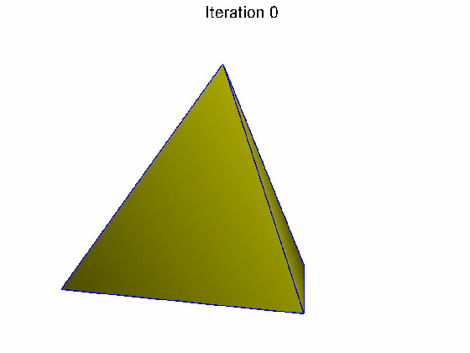
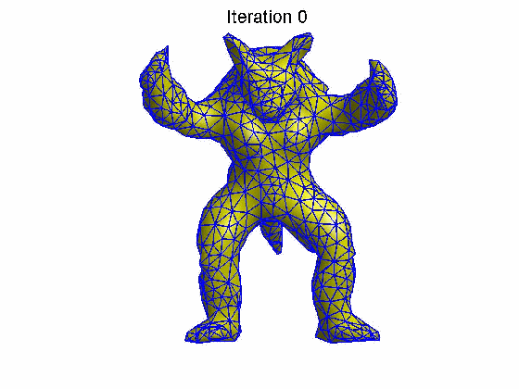
Loop Subdivision Scheme

Slide 21
Subdivision Schemes
细分曲面的核心就一个点：细分规则。不同的细分规则，生成的细分曲面外形是有区别的。常见的细分规则有Catmull-Clark细分，Doo-Sabin细分，Loop细分等。具体的细分规则可以参考教科书或者相关论文。
Face Split
Vertex Split
Triangular Meshes
Quad. Meshes
Doo-Sabin
Midege (C¹)
Approximating
Loop (C²)
Catmull-Clark (C²)
Biquartic (C²)
Interpolating
Mod. Butterfly (C¹)
Kobbelt (C¹)

Slide 22
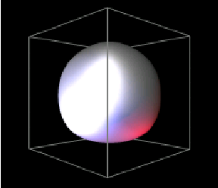
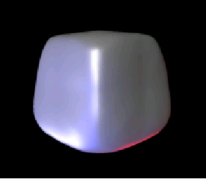
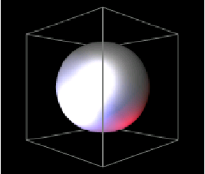
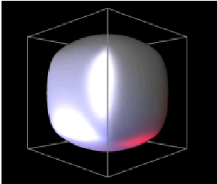
Subdivision Schemes
Loop
Butterfly
Catmull-Clark
Doo-Sabin

Slide 23
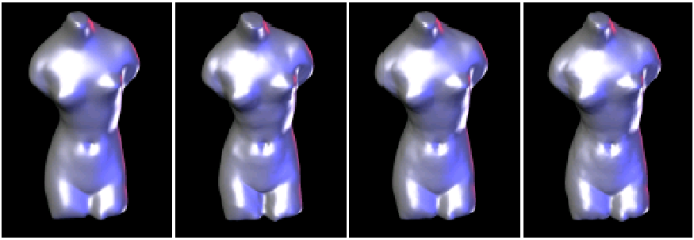
Subdivision Schemes
Loop
Butterfly
Catmull-Clark
Doo-Sabin

Slide 24
Key Questions
How Refine Mesh?
  Aim for properties like smoothness
How Store Mesh?
  Aim for efficiency for implementing subdivision rules

Slide 25
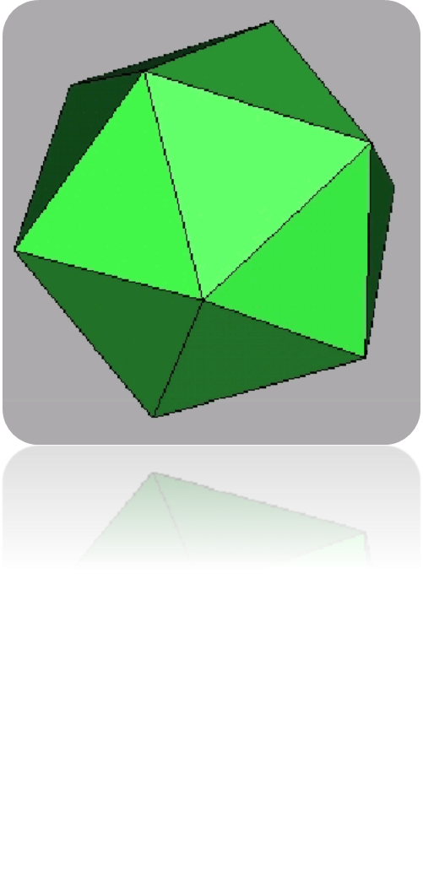
Polygon Meshes
Mesh Representations
  Independent faces
  Vertex and face tables
  Adjacency lists
  Winged-Edge

Slide 26
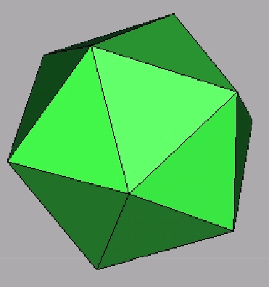
Independent Faces
Each Face Lists Vertex Coordinates
  Redundant vertices
  No topology information
(x₄, y₄, z₄)
(x₃, y₃, z₃)
F₂
F₁
F₃
(x₅, y₅, z₅)
(x₁, y₁, z₁)
(x₂, y₂, z₂)
Face Table
F₁
F₂
F₃
(x₁, y₁, z₁) (x₂, y₂, z₂) (x₃, y₃, z₃)
(x₂, y₂, z₂) (x₄, y₄, z₄) (x₃, y₃, z₃)
(x₂, y₂, z₂) (x₅, y₅, z₅) (x₄, y₄, z₄)

Slide 27
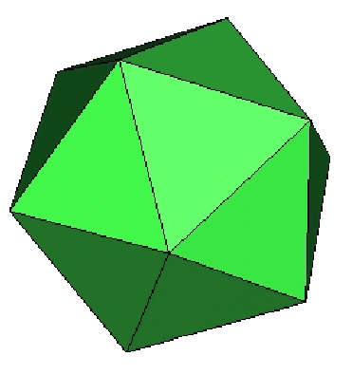
Vertex & Face Tables
Each Face Lists Vertex References
  Shared vertices
  Still no topology information
(x₄, y₄, z₄)
(x₃, y₃, z₃)
F₂
F₁
F₃
(x₅, y₅, z₅)
(x₁, y₁, z₁)
(x₂, y₂, z₂)
Vertex Table
Face Table
V₁
V₂
V₃
V₄
V₅
x₁ y₁ z₁
x₂ y₂ z₂
x₃ y₃ z₃
x₄ y₄ z₄
x₅ y₅ z₅
F₁
F₂
F₃
V₁ V₂ V₃
V₂ V₄ V₃
V₂ V₅ V₄

Slide 28
Adjacency Lists
Store all Vertex, Edge, and Face Adjacencies
  Efficient topology traversal
  Extra storage
V₂ V₄ V₃
V₂ V₃
E₅ E₄ E₃
E₁ E₄ E₂ E₅ E₆
E₄
V₄
V₃
F₃ F₁
F₁ F₂
F₂
E₇
E₃
E₁
E₅
F₃
F₁
V₂
V₅
V₁
E₆
E₂
V₅ V₄ V₃ V₁
E₆ E₅ E₃ E₂
F₃ F₂ F₁

Slide 29
Winged Edge
Adjacency Encoded in Edges
  All adjacencies in O(1) time
  Little extra storage (fixed records)
  Arbitrary polygons
4
v₂
e₂₂
{E_{i}}
e₂₁
f₂
2
2
e₁₂
f₁
1
1
e₁₁
v₁
{V_{i}}
{F_{i}}
Notes:
The winged edge data structure is a data representation used to describe polygon models in computer graphics. It explicitly describes the geometry and topology of faces, edges, and vertices when three or more surfaces come together and meet at a common edge. The ordering is such that the surfaces are ordered counter-clockwise with respect to the innate orientation of the intersection edge.

Slide 30
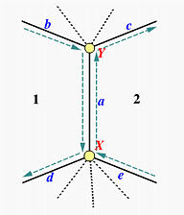
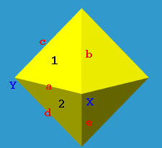
Winged Edge
Example
Edge | Vertices |  | Faces |  | Left Traverse |  | Right Traverse
Name | Start | End | Left | Right | Pred | Succ | Pred | Succ
a | X | Y | 1 | 2 | b | d | e | c

Slide 31
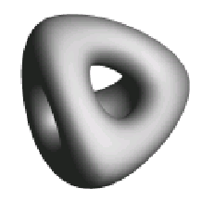
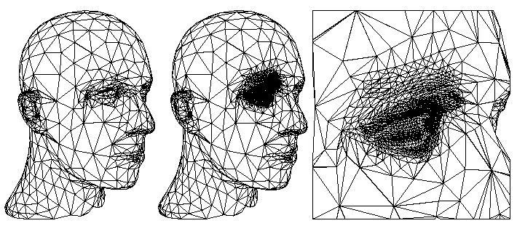
Summary
Advantages:
  Simple method for describing complex surfaces
  Relatively easy to implement
  Arbitrary topology
  Smoothness guarantees
  Multiresolution
Difficulties:
  Intuitive specification
  Parameterization
  Intersections

